Slide 1
第六章 一阶电路
重点
1. 动态电路方程的建立及初始条件的确定；
熟练掌握
一阶电路的计算方法
三要素法
（直流激励）
2. 一阶电路的零输入响应、零状态响应和
全响应求解；
3. 理解一阶电路的阶跃响应和冲击响应。
下 页

Slide 2
§6-1一阶电路及其电路方程
1. 动态电路
一. 定义：含有动态元件(L,C)、需用微分方程描述的电路。
拓扑约束：KCL,KVL
电阻电路
建立代数方程
元件约束：U=RI
拓扑约束：KCL,KVL
动态电路
建立微分方程
元件约束：u _{R} = R i
u _{L} =L di_{L} / dt
i _{C} =C du_{C} / dt
上 页
下 页

Slide 3
二. 动态电路的分类
一阶动态电路(含有一个动态元件)
以微分方程的阶数分
二阶动态电路(含有二个独立动态元件)
n阶动态电路(含有n个独立动态元件)
二阶以上的动态电路称为高阶动态电路
三. 动态电路的工作状态
稳态：
描述系统工作状态的变量为常数
或具有固定周期的周期函数。
物理系统的工作状态
暂态：
非稳定状态(过渡过程)
动态电路的工作状态亦分为稳态和暂态(过渡过程) 。
上 页
下 页

Slide 4


原稳态
新稳态
过渡过程(暂态)
过渡过程：当动态电路状态发生改变时（换路）,电路由一个稳态过渡到另一个稳态需要经历的过程。
换路
电路结构、状态发生变化
支路接入或断开
电路参数变化
例
电阻电路
i
（t=0）
i
R₁
+
-
u_{s}
R₂
t
0
过渡期为零
上 页
下 页

Slide 5
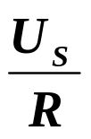
例
电容电路
K未动作前，电路处于稳定状态
i
(t = 0)
i = 0 , u_{C} = 0
R
+
U_{s}
K
u_{C}
C
K接通电源后很长时间，电容充电完毕，电路达到新的稳定状态
–
i
i = 0 , u_{C}= U_{s}
(t →∞)
R
+
u_{C}
u_{c}
U_{s}
U_{S}
C
–
?
i
0
t₁
t
前一个稳定状态
新的稳定状态
过渡状态
有一过渡期
上 页
下 页

Slide 6
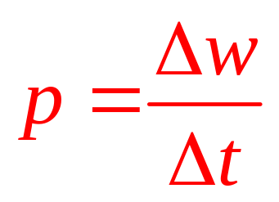
过渡过程产生的原因
（1）内因：电路内部含有储能元件 L 、C，电路在换路时能量发生变化，而能量的储存和释放都需要一定的时间来完成。
(2). 外因： 电路结构、参数突然发生变化----换路
四. 稳态分析和暂态分析的区别
稳 态 暂 态
换路前及
换路发生很长时间后
换路刚发生后的一段时间
i 、 u不随时间变化
i _{L} 、 u _{C} 随时间变化
代数方程组描述电路
微分方程组描述电路
上 页
下 页

Slide 7
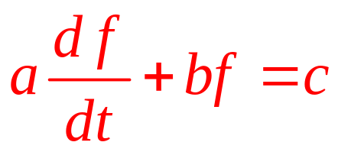
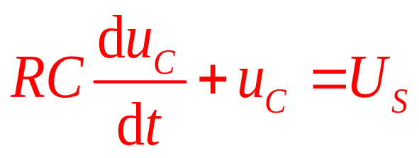
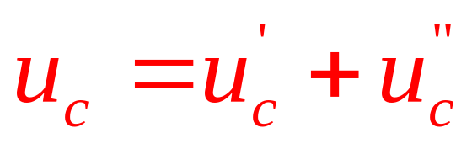
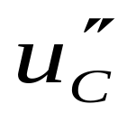
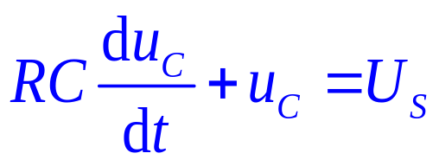
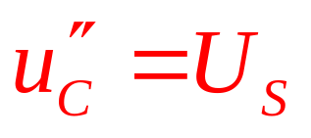
2. 一阶电路方程的求解
类似于
列方程：
K(t=0)
i
R
+
u_{R}
–
+
U_{S}
u_{C}
C
–
非齐次线性常微分方程
u_{C} (0－)= Uo
非齐次方程特解
齐次方程通解
解答形式为：
特解，稳态分量
的特解
与输入激励的变化规律有关
上 页
下 页

Slide 8
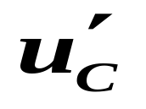
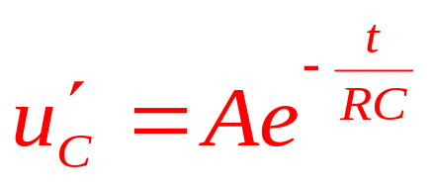
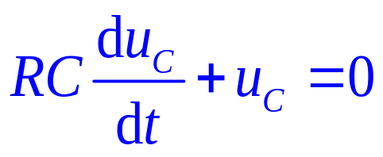
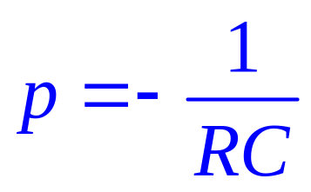
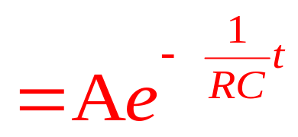
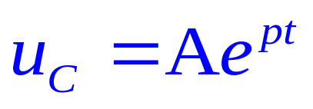
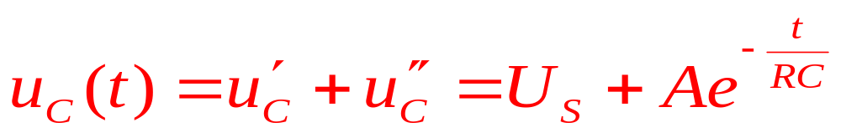
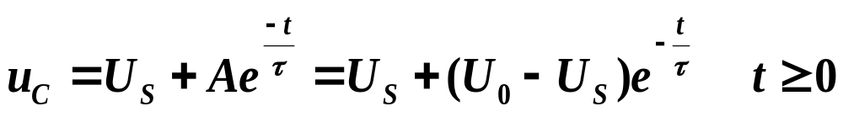
通解（暂态分量）
的通解
特征方程
RCp+1=0
特征根
则
变化规律由电路参数和结构决定
全解
由初始条件 u_{C} (0⁺)=Uo 定积分常数 A
u_{C} (0⁺)=A+U_{S}= Uo
A= Uo － U_{S}
上 页
下 页

Slide 9
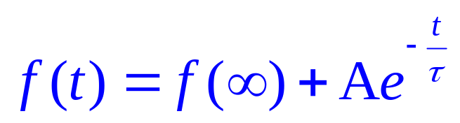
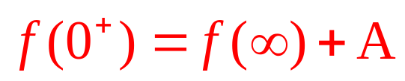
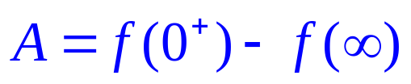
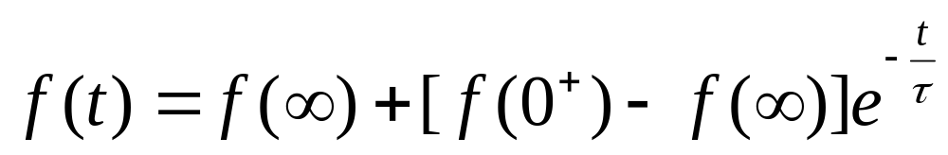
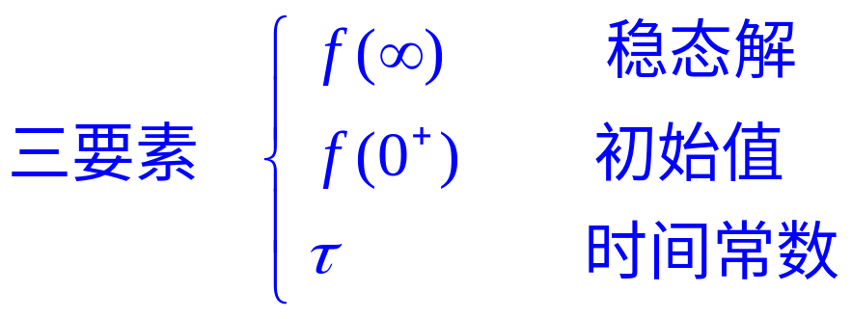
6.2 三要素法分析一阶电路
一阶电路的数学模型是一阶微分方程：
其解答一般形式为：
令 t = 0⁺
用t→∞的新稳态电路求解
用0⁺时刻等效电路求解
三要素法：可以跳过电路微分方程的过程，直接求出电路
的三个要素，并写出响应的数学表达式。
上 页
下 页

Slide 10
1 时间常数τ 的计算：
RC电路 τ = ReqC , RL电路 τ = L/Req
R为与动态元件相连的一端口电路的等效电阻。
例1
R₁
R₁
+
R₂
L
R₂
L
-
电源置零
τ = L / R_{eq} = L / (R₁// R₂ )
R_{eq}
例2
R_{eq}
τ = R_{eq}C
P
C
上 页
下 页

Slide 11
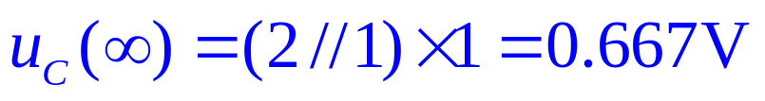
2.稳态解：
电路换路后，达到新稳态时，电路中的电压和电流值，此时电路中的电压和电流不再变化，为常量。
计算时，电容开路等效，电感用短路等效。可把电路成为不含动态元件的电阻电路，用电阻电路的求解方法分析。
例
已知：t=0时合开关，求换路后的u_{C}稳态解。
2Ω
+
-
u_{C}
1Ω
1A
3F
上 页
下 页

Slide 12

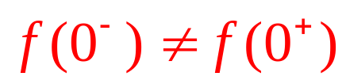
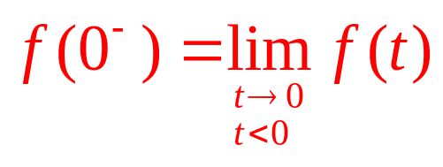
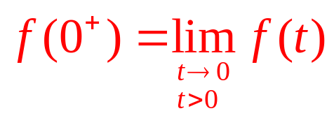
3. 初始值
f(t)
(1) t = 0＋与t = 0－的概念
认为换路在 t=0时刻进行
t
0－
0
0＋
0－ 换路前一瞬间
0＋ 换路后一瞬间
电路的初始条件为: t = 0＋时u ，i 值即u(0⁺),i(0⁺)等
上 页
下 页

Slide 13
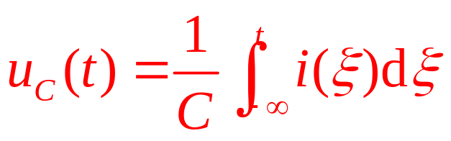
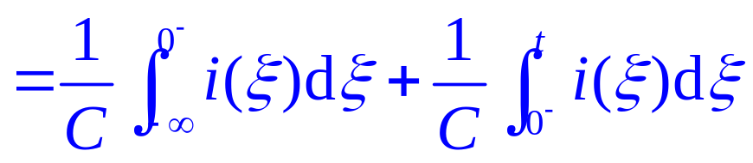
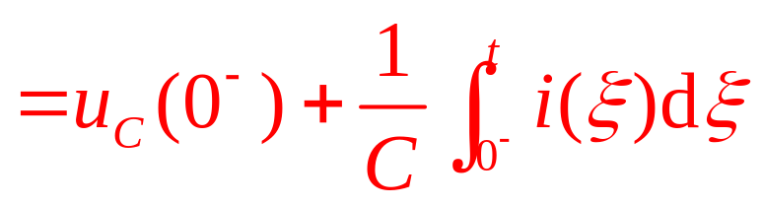
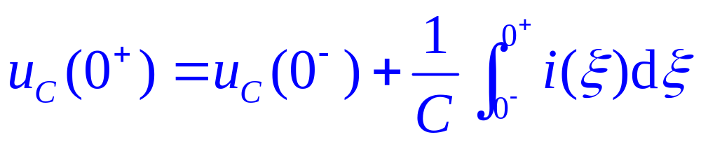
(2) 电容的初始条件
i
+
u_{c}
-
C
0
t = 0⁺时刻
当i(ξ)为有限值时
u_{C} (0⁺) = u_{C} (0－)
结论
换路瞬间，若电容电流保持为有限值，
则电容电压换路前后保持不变。
上 页
下 页

Slide 14
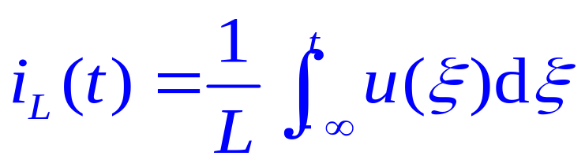
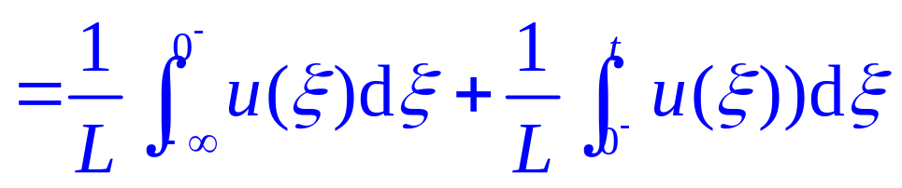
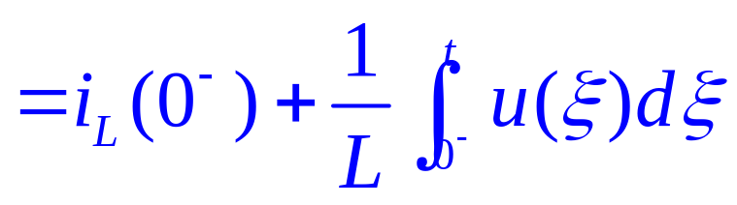
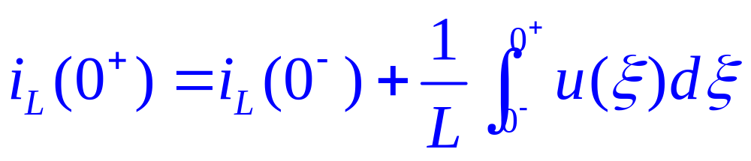
(3) 电感的初始条件
+
i
_{L}
L
u
-
0
t = 0⁺时刻
i_{L}(0＋)= i_{L}(0－)
当u为有限值时
结论
换路瞬间，若电感电压保持为有限值，
则电感电流换路前后保持不变。
上 页
下 页

Slide 15

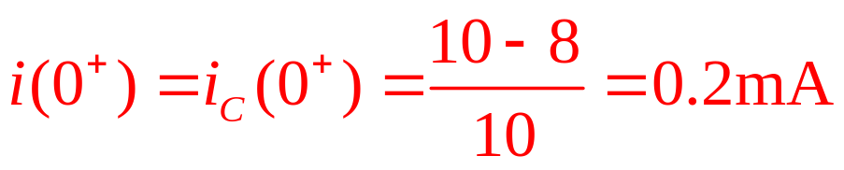
（4）电路初始值的确定
(1) 由0－原稳态电路求 u_{C}(0－)或i_{L}(0－)
例1
+
-
+
u_{C}
-
求 i_{C}(0⁺)， i(0+)
10k
电容开路
40k
10V
+
-
i
10k
+
u_{C}
-
i_{C}
40k
u_{C}(0－)=8V
10V
k
(2) 由换路定律
u_{C} (0⁺) = u_{C} (0－)=8V
+
8V
₋
+
-
i
10k
(3) 由0⁺等效电路求 i_{C}(0⁺)
10V
i_{C}
0⁺时刻等效电路
电容用电压源替代
i_{C}(0－₋)=0 i_{C}(0₊)
上 页
下 页

Slide 16
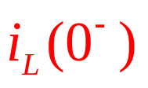
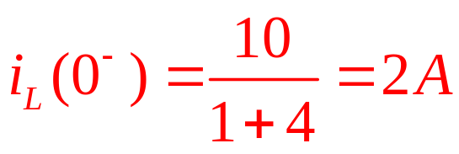
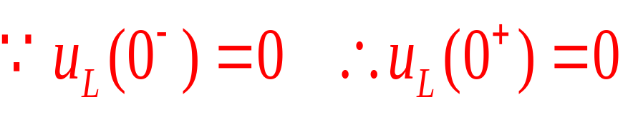

例 2
t = 0时闭合开关k , 求 u_{L}(0⁺)
解
先求
1Ω
4Ω
1Ω
4Ω
电感短路
+
u_{L}
-
K
L
10V
10V
i_{L}
0⁺时刻电路
1Ω
4Ω
×
+
u_{L}
-
2A
10V
由换路定律:
i_{L}(0⁺)= i_{L}(0－) =2A
电感用电流源替代
上 页
下 页

Slide 17
求初始值的步骤:
1. 由换路前电路（原稳定状态）求u_{C}(0－)和i_{L}(0－)；
2. 由换路定律得 u_{C}(0⁺) 和 i_{L}(0⁺)。
3. 画0⁺时刻等效电路。
a. 换路后的电路
b. 电容用电压源替代。电感用电流源替代。
（其中电源的值取0⁺时刻值，方向与原假定的电容电压、电感电流方向相同）。
4. 由0⁺时刻电路求所需各支路电流或电压变量的0⁺值。
上 页
下 页

Slide 18
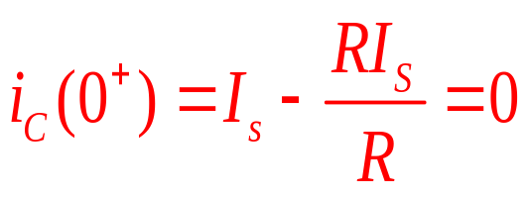
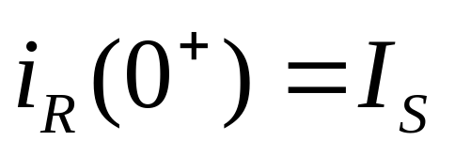
求 i _{C}(0⁺) , u _{L}(0⁺), i _{R}(0+)
例3
i _{L}
L
解：
(1) 由0⁻电路求 i _{L}(0⁻)、 u _{C}(0⁻)
i _{C}
+
u _{L}
i_{R}
–
+
I_{S}
R
C
u _{C}
i _{L}(0⁻) = I_{S 、} u _{C}(0⁻) = RI_{S}
S(t=0)
–
(2) 由换路定律求i _{L}(0⁺)、 u _{C}(0⁺)
0⁻电路
+
i _{L}(0⁻)
i _{L}(0⁺) = i _{L}(0⁻) = I_{S}
I_{S}
R
u _{C}(0⁻)
－
u _{C}(0⁺) = u _{C}(0⁻) = RI_{S}
0⁺电路
I_{S}
(3) 由0⁺电路求解
+
–
i _{C}(0⁺)
u _{L}(0⁺)= - RI_{S}
u _{L}(0⁺)
i_{R}(0+)
+
I_{S}
R
R I_{S}
–
#6.7，6.8
上 页
下 页

Slide 19
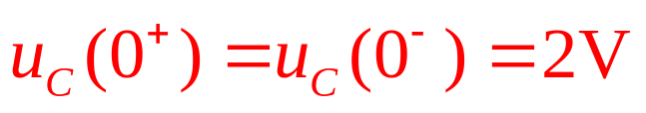
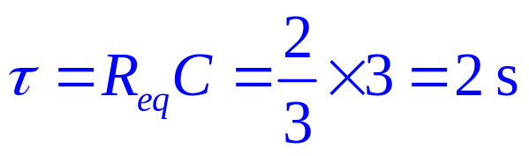
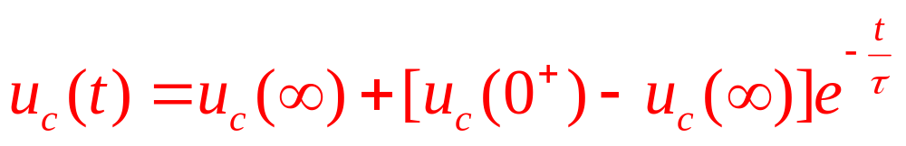
三要素法求解一阶电路例题：
例1
已知：t=0时合开关，求换路后的u_{C}(t) 。
2Ω
u_{c}
(V)
+
-
u_{C}
1Ω
2
1A
3F
解
0.667
0
t
上 页
下 页

Slide 20
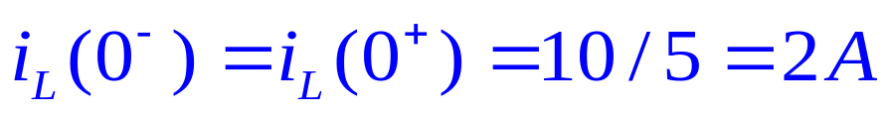
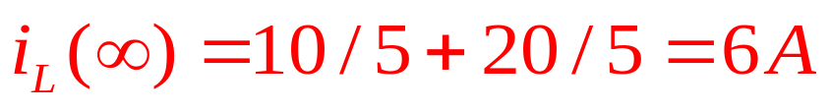

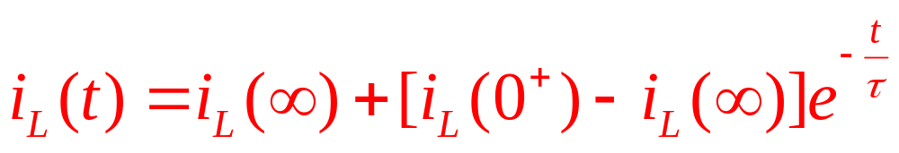
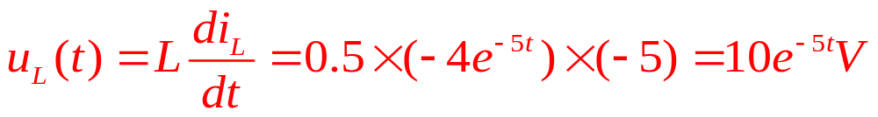
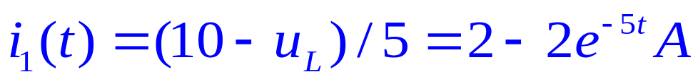
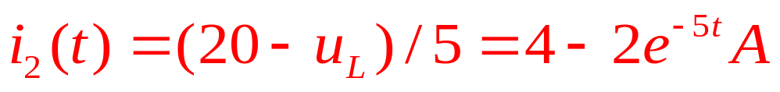
例2
t=0时 ,开关闭合，求t>0后的i_{L、}i_{1、}i₂
解1
三要素为：
i₁
5Ω
5Ω
i₂
i_{L}
+
+
0.5H
20V
10V
–
–
应用三要素公式
上 页
下 页

Slide 21
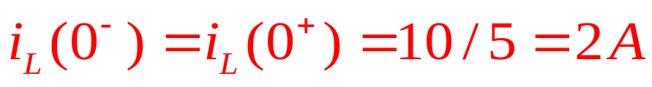
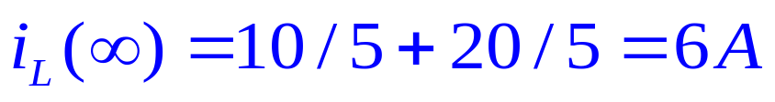







解2
三要素为：
i₁
5Ω
5Ω
i₂
+
+
2A
20V
10V
–
–
0＋等效电路
上 页
下 页

Slide 22






已知：t=0时开关由1→2，求换路后的u_{C}(t) 。
例3
解
三要素为：
i₁
4Ω
2
+
2A
1
u_{C}
4Ω
1Ω
－
－
2i₁
8V
0.1F
+
－
+
i₁
4Ω
+
4Ω
u
2i₁
－
+
－
上 页
下 页

Slide 23






已知：电感无初始储能
t = 0 时合k₁ , t =0.2s时合k₂
求两次换路后的电感电流i(t)。
k₁(t=0)
i
例4
2Ω
1H
3Ω
10V
k₂(t=0.2s)
t > 0.2s
解
0 < t < 0.2s
( t>t₀ )
上 页
下 页

Slide 24


(0 < t ≤ 0.2s)
( t ≥ 0.2s)
i
(A)
5
2
1.26
0.2
t(s)
上 页
下 页

Slide 25


6.3 一阶电路的 分析方法
本章采用
1. 经典法
（时域分析法）
（1）根据KVl、KCL和VCR建立以时间为变量的微分方程
（2）求解微分方程
激励 u_{s}(t)
响应 i(t)
则解形式为
2. 拉普拉斯变换法
（复频域分析法）

Slide 26



6.3.1 一阶电路的零输入响应
换路后外加激励(独立源)为零，仅由动态元件初始储能所产生的电压和电流。
零输入响应
1. RC电路的零输入响应
已知 u_{C} (0－)=U₀
K(t=0)
i
+
+
C
u_{C}
u_{R}
R
u_{R}= Ri
–
–
特征方程
RCp+1=0
特征根
则
上 页
下 页

Slide 27



代入初始值 u_{C} (0⁺)=u_{C}(0－)=U₀
A=U₀
u_{C}
i
U₀
连续函数
I₀
跃变
0
t
0
t
（1）电压、电流是随时间按同一指数规律衰减的函数；
(2)其衰减快慢与RC有关；令 τ =RC , 称τ为一阶电路的时间常数
上 页
下 页

Slide 28


τ = R C
时间常数 τ 的大小反映了电路过渡过程时间的长短
u_{c}
τ 大 → 过渡过程时间长
U₀
τ 大
τ 小 → 过渡过程时间短
0
τ 小
t
t
0 τ 2τ 3τ 5τ
U₀ U₀ e ⁻¹ U₀ e ⁻² U₀ e ⁻³ U₀ e ⁻⁵
U₀ 0.368 U₀ 0.135 U₀ 0.05 U₀ 0.007 U₀
上 页
下 页

Slide 29






工程上认为 , 经过 3 τ - 5 τ , 过渡过程结束。
τ：电容电压衰减到原来电压36.8%所需的时间。
能量关系
电容不断释放能量被电阻吸收,
直到全部消耗完毕.
+
u_{C}
C
R
设u_{C}(0⁺)=U₀
－
电容放出能量：
电阻吸收（消耗）能量：
上 页
下 页

Slide 30





2. RL电路的零输入响应
i
R₁
R
+
U_{S}
L
u_{L}
K(t=0)
–
t >0
i
R
特征方程 Lp+R=0
+
L
u_{L}
–
特征根
代入初始值 i(0⁺)= I₀
A= i(0⁺)= I₀
上 页
下 页

Slide 31


从以上式子可以得出：
（1）电压、电流是随时间按同一指数规律衰减的函数；
u_{L}
I₀
i_{L}
连续函数
t
跃变
-RI₀
0
t
（2）响应与初始状态成线性关系，其衰减快慢与L/R有关；
上 页
下 页

Slide 32

令 τ = L/R , 称为一阶RL电路时间常数
τ = L/R
时间常数 τ 的大小反映了电路过渡过程时间的长短
τ 大 → 过渡过程时间长
τ 小 → 过渡过程时间短
上 页
下 页

Slide 33






（3）能量关系
电感不断释放能量被电阻吸收,
直到全部消耗完毕.
i
R
+
设i_{L}(0⁺)=I₀
L
u_{L}
–
电感放出能量：
电阻吸收（消耗）能量：
上 页
下 页

Slide 34





例1
t=0时 , 打开开关K，求u_{v}。
电压表量程：50V
K(t=0)
解
i_{L} (0⁺) = i_{L}(0－) = 1 A
i_{L}
+
R_{V}
10kΩ
R=10Ω
u_{V}
V
10V
L=4H
–
u_{V} (0⁺)=－ 10000V 造成
损坏。
V
现象 ：电压表坏了
解决办法：在电压表的两端并联一个小电阻。
上 页
下 页

Slide 35
6.3.2 一阶电路的零状态响应
动态元件初始能量为零，由t >0电路中外加输入激励作用所产生的响应。
零状态响应
1. RC电路的零状态响应
列方程：
K(t=0)
i
R
+
u_{R}
–
+
U_{S}
u_{C}
非齐次线性常微分方程
C
u_{C} (0－)=0
–
非齐次方程特解
齐次方程通解
解答形式为：
上 页
下 页

Slide 36

特解（强制分量，稳态分量）
的特解
与输入激励的变化规律有关，为电路的稳态解
通解（自由分量，暂态分量）
的通解
变化规律由电路参数和结构决定
全解
由初始条件 u_{C} (0⁺)=0 定积分常数 A
u_{C} (0⁺)=A+U_{S}= 0
A= － U_{S}
上 页
下 页

Slide 37


从以上式子可以得出：
（1）电压、电流是随时间按同一指数规律变化的函数；
电容电压由两部分构成：
稳态分量（强制分量）
+
暫态分量（自由分量）
u_{c}
u_{C}“
U_{S}
i
0.632
跃变
t
0
u_{C}‘
-U_{S}
u_{c}连续函数
0
t
τ亦可用零状态响应波形增长到0.632Us所对应的时间测得。
上 页
下 页

Slide 38





（2）响应变化的快慢，由时间常数τ＝RC决定；τ大，充电
慢，τ小充电就快。
R
（3）响应与外加激励成线性关系；
+
C
（4）能量关系
U_{S}
-
电容储存：
电源提供能量：
电阻消耗
电源提供的能量一半消耗在电阻上，一半转换成电场能量储存在电容中。
上 页
下 页

Slide 39






2. RL电路的零状态响应
i_{L}
K(t=0)
R
已知i_{L}(0－)=0，电路方程为：
+
u_{R}
–
+
U_{S}
u_{L}
L
–
i_{L}
t
0
u_{L}
U_{S}
0
t
上 页
下 页

Slide 40

6.3.3 一阶电路的全响应
全响应
电路的初始状态不为零，同时又有外加激励源作用时电路中产生的响应。
1. 全响应
K(t=0)
i
R
以RC电路为例，三要素法：
+
u_{R}
–
+
U_{S}
u_{C}
C
–
τ=RC
u_{C} (0⁺)= u_{C} (0－)= =U₀
上 页
下 页

Slide 41


强制分量(稳态解)
自由分量(暂态解)
2. 全响应的两种分解方式
u_{c}
稳态解
（1） 着眼于电路的两种工作状态
U_{S}
u_{C}'
全响应 =
强制分量(稳态解)
+
自由分量(暂态解)
u_{c}
U₀
全解
t
0
u_{C}"
U₀
-U_{S}
暂态解
物理概念清晰
上 页
下 页

Slide 42


(2). 着眼于因果关系
零状态响应
零输入响应
全响应= 零状态响应 + 零输入响应
K(t=0)
i
K(t=0)
K(t=0)
R
i
i
R
R
u_{R}
+
+
+
+
–
u_{R}
u_{R}
+
–
u_{C}
=
+
–
+
U_{S}
U_{S}
u_{C}
u_{C}
C
C
C
–
–
–
u_{C} (0－)=U₀
u_{C} (0－)=0
u_{C} (0－)=U₀
上 页
下 页

Slide 43
零输入响应
零状态响应
u_{c}
全响应
U_{S}
U₀
零状态响应
t
0
零输入响应
上 页
下 页

Slide 44




小结
分析一阶电路问题转为求解电路的三个要素的问题
一阶电路的零输入响应和零状态响应是全响应的特例，可用三要素法求解。
如零输入响应
如零输入响应
2. 衰减快慢取决于时间常数τ
RC电路 τ = ReqC , RL电路 τ = L/Req
Req为与动态元件相连的一端口电路的等效电阻。
3. 同一电路中所有响应具有相同的时间常数。
上 页
下 页

Slide 45


6.4 一阶电路的阶跃响应
1. 单位阶跃函数
ε (t)
定义
1
t
0
单位阶跃函数的延迟
ε (t-t₀)
1
t
0
t₀
上 页
下 页

Slide 46





单位阶跃函数的作用
（1）在电路中模拟开关的动作
t = 0合闸 u(t) = E
K
u(t)
E
u(t)
t = 0合闸 i(t) = I_{s}
K
I_{s}
u(t)
上 页
下 页

Slide 47



（2）起始一个函数
f(t)
0
t₀
t
（3）延迟一个函数
f(t)
f(t)
0
t
0
t₀
t
上 页
下 页

Slide 48





用单位阶跃函数表示复杂的信号
f(t)
f(t)
ε(t)
例 1
1
1
0
t₀
t
0
t₀
t
-ε (t-t₀)
例 2
f(t)
1
0
1
t
上 页
下 页

Slide 49



2. 一阶电路的阶跃响应
激励为单位阶跃函数时，电路中产生的零状态响应。
阶跃响应
u _{c}
i
1
R
+
u _{C}
0
t
C
–
已知：
u _{C} (0⁻)=0，
ε(t)
S(t)
求：单位阶跃响应S(t)=u _{c}(t)
U₀ε(t)
U₀S(t)
解：
u _{c}(∞)＝1
ε(t －t₀)
S(t－t₀)
τ=RC
S(t)=
若激励为单位延迟阶跃函数ε(t －t₀)，则单位延迟阶跃响应为：
S(t－t₀)=
上 页
下 页

Slide 50





一阶电路的阶跃响应
例 求图示电路中电压u _{C}(t)
10k
10k
+
-
+
-
10k
u_{s}
10k
u _{c}
100μF
100μF
=
u _{C}(0⁻)=0
u _{C}(0⁻)=0
+
10k
u_{s}(V)
+
-
10
10k
100μF
0
0.5
t(s)
u _{C}(0⁻)=0
方法1: 阶跃函数求解法
上 页
下 页

Slide 51


§ 6.5 一阶电路的阶跃响应
10k
+
-
10k
u _{c}
100μF
u _{C}(0⁻)=0
10k
－
+
10k
100μF
u _{C}(0⁻)=0
上 页
下 页

Slide 52

§ 6.5 一阶电路的阶跃响应
u _{c}
5V
t
0
0.5S
-5V
上 页
下 页

Slide 53



§ 6.5 一阶电路的阶跃响应
方法2：分段求解法
0≤t≤0.5S 区间为RC电路的零状态响应：
u_{s}(V)
10
0.5S ≤t＜∞ 区间为RC电路的零输入响应：
0
0.5
t(s)
10k
u _{c}
5V
+
-
u_{s}
10k
3.16V
100μF
u _{C}(0⁻)=0
0.5
t/s
0
上 页
下 页

Slide 54






6.5 一阶电路的冲激响应
冲激函数
的强度
1. 单位冲激函数
δ(t)
定义
(1)
0
t
p(t)
1/ Δ
单位脉冲函数的极限
-Δ / 2
Δ / 2
t
上 页
下 页

Slide 55



§ 6.6 一阶电路的冲激响应
单位冲激函数的延迟
δ (t-t₀)
（1）
t
0
t₀
单位冲激函数的性质
（1）冲激函数对时间的积分等于阶跃函数。
上 页
下 页

Slide 56




§ 6.6 一阶电路的冲激响应
2. 冲激函数的筛分性
f(0)δ(t)
δ(t)
(1)
f(t)
同理有：
f(0)
0
t
例
* f(t)在 t₀ 处连续
上 页
下 页

Slide 57



§ 6.6 一阶电路的冲激响应
2. 一阶电路的冲激响应
激励为单位冲激函数时，电路中产生的零状态响应。
冲激响应
单位阶跃响应和单位冲激响应关系
零状态
R(t)
单位阶跃
单位阶跃响应
ε (t)
s(t)
单位冲激
单位冲激响应
δ (t)
h(t)
上 页
下 页

Slide 58










§ 6.6 一阶电路的冲激响应
求： i_{s} (t)为单位冲激时电路响应 u_{C}(t)和 i_{C} (t)
i_{s}
i_{C}
+
已知：
u_{C}
R
C
方法1：先求单位阶跃响应,令：
-
u_{C}(0⁺)=0
u_{C}(∞)=R
τ = RC
i_{C}(0⁺)=1
i_{C}(∞)=0
再求单位冲激响应,令：
0
上 页
下 页

Slide 59





§ 6.6 一阶电路的冲激响应
u_{C}
i_{C}
R
1
阶跃响应
t
t
0
0
u_{C}
i_{C}
冲激响应
(1)
t
t
0
上 页
下 页

Slide 60




§ 6.6 一阶电路的冲激响应
方法2.
分二个时间段来考虑冲激响应。
δ（t）
i_{C}
+
u_{C}
R
C
-
(1). t 在 0－ → 0⁺间
电容充电，方程为：
u_{C}(0－)=0
u_{c}是有限值
0
电容中的冲激电流使电容电压发生跃变
上 页
下 页

Slide 61





§ 6.6 一阶电路的冲激响应
(2).t > 0⁺ 为零输入响应（RC放电）
i_{c}
+
u_{c}
－
R
C
u_{C}
t
0
i_{C}
(1)
t
#6.26，6.28
上 页
下 页

Slide 62

i
i₁
i₂

Slide 63

题图6.18

Slide 64

题图6.25

